Slide 1
自然與人文的藝術碰撞
生態四A 410827589 陳雨柔​
自然與藝術實踐期末作業

Slide 2
策展論述：自然與人類的奏鳴曲
人類自古以來有自己的一套審美，隨著時間推進審美不斷進行改變以及進化。
而無論是利用自然產物進行藝術品雕塑及塑形抑或是用畫作及音樂進行對自然的頌讚，皆是自古流傳下來的傳統。
而這個展場展示了我們對自然的渴望及對美學的展現，希望大家能夠帶著欣賞的眼光來看待這些作品。
＊本展覽皆為單獨作品個展。

Slide 3
主要展示作品
多事之秋、春意、枯蝶、「圈」、禪

Slide 4
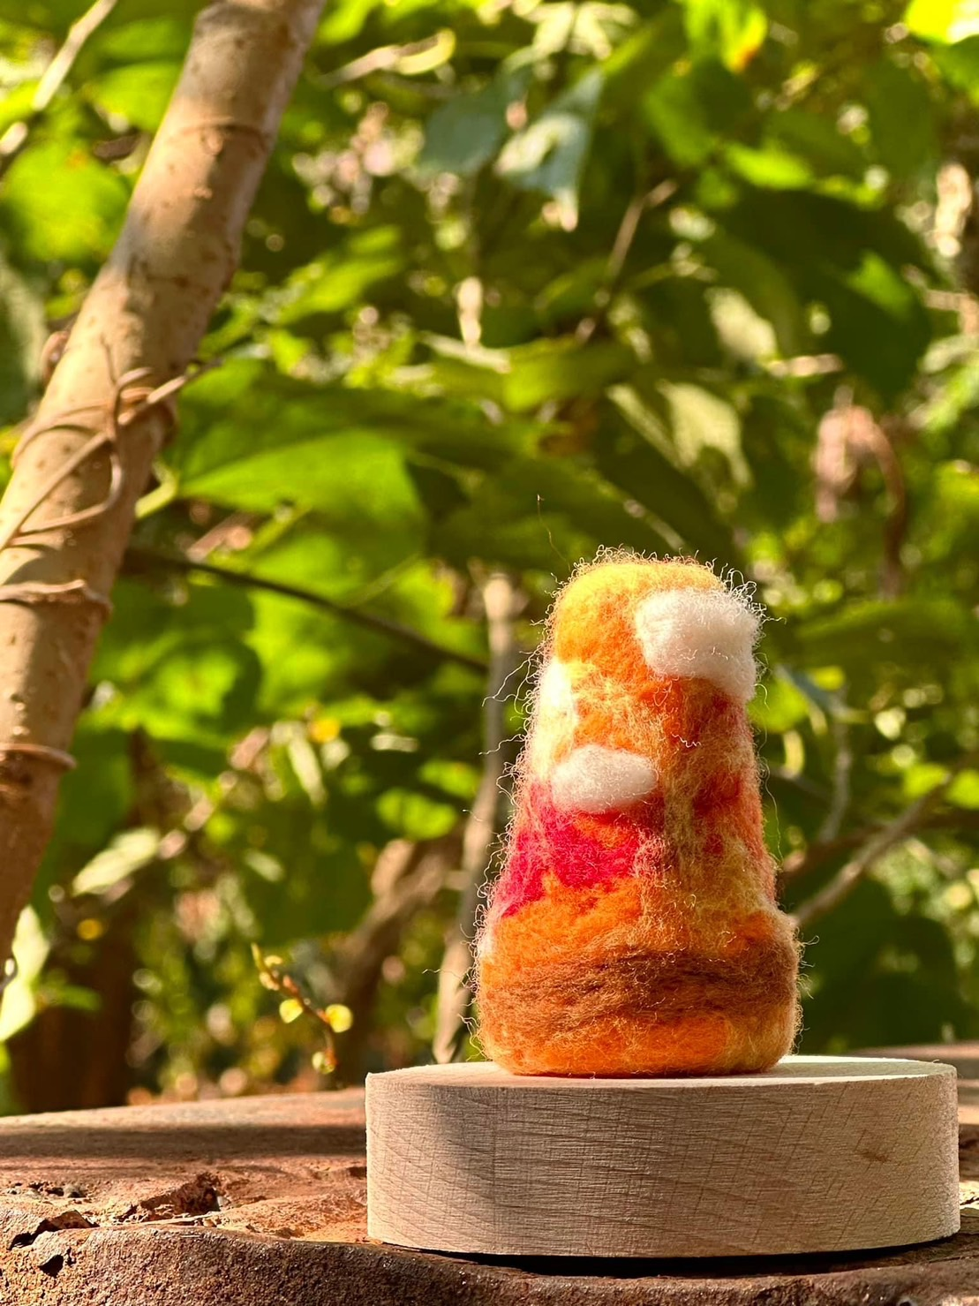
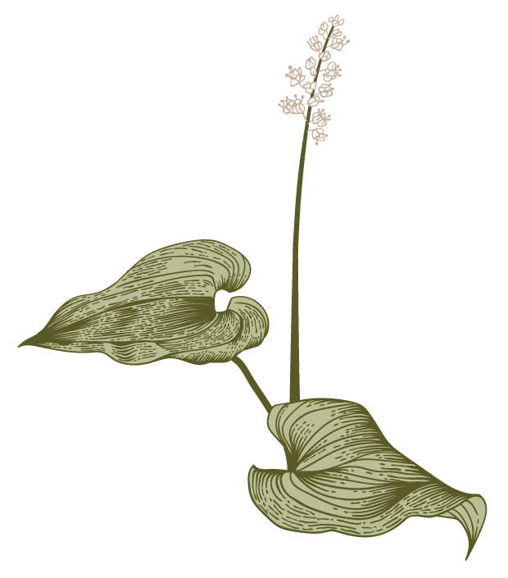
展場一：多事之秋
所在位置：
方濟樓一樓門口鐵架上
呈現方式：
羊毛氈秋天小山一座。
作品內涵：
作者以自己手指刺傷流血為靈感，做出秋天的山，但山頂是紅色的岩漿（血漿），亦為秋天的心事特別多。

Slide 5
樹樹皆秋色，山山唯落暉。
“
”
陳雨柔－多事之秋

Slide 6
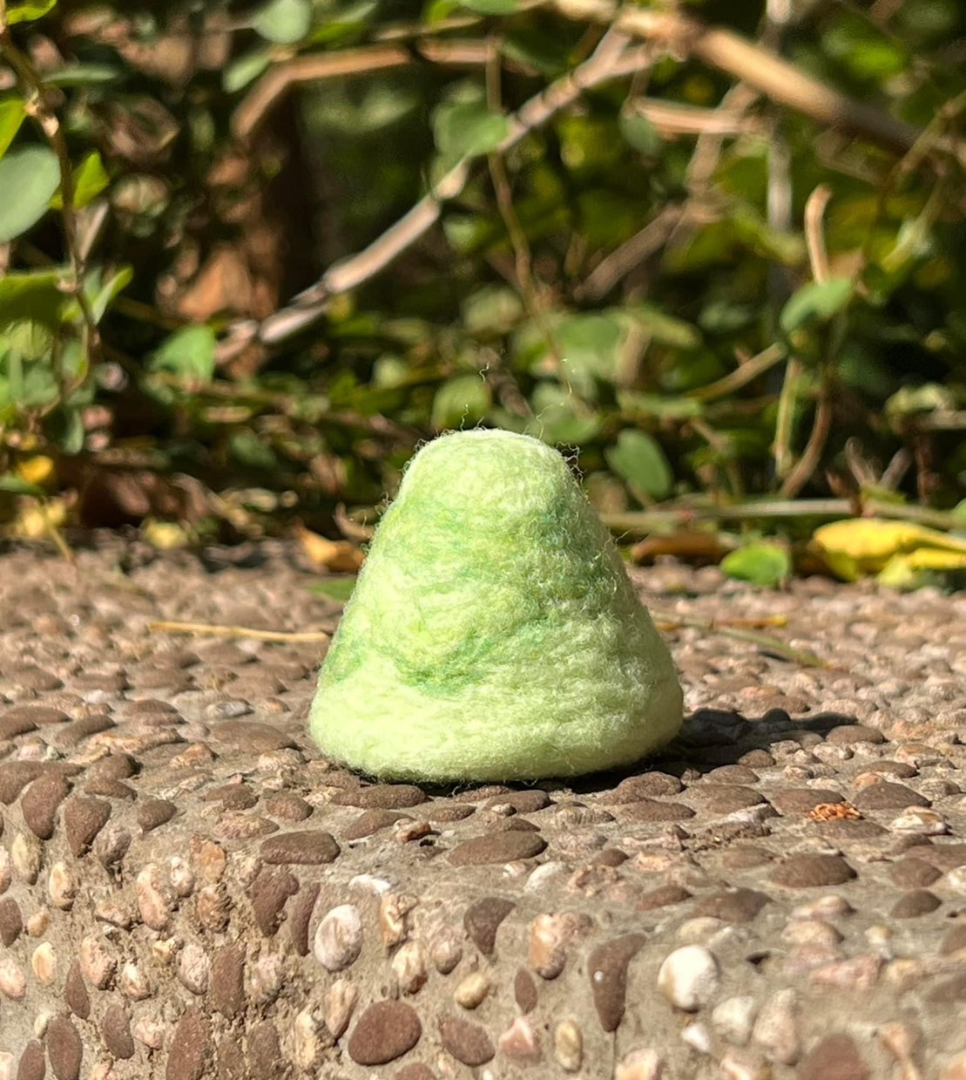
展場二：春意
所在位置：
方濟樓B1圓環樹
呈現方式：
羊毛氈春天小山一座。
作品內涵：
作者以背景相呼應人工作品描述春天的山頭，以淺綠色混合一點點的深綠作出抹茶的顏色。頗有春天萬物復甦的感覺。

Slide 7
春色先從草際歸。
“
”
侯佩辰－春意

Slide 8
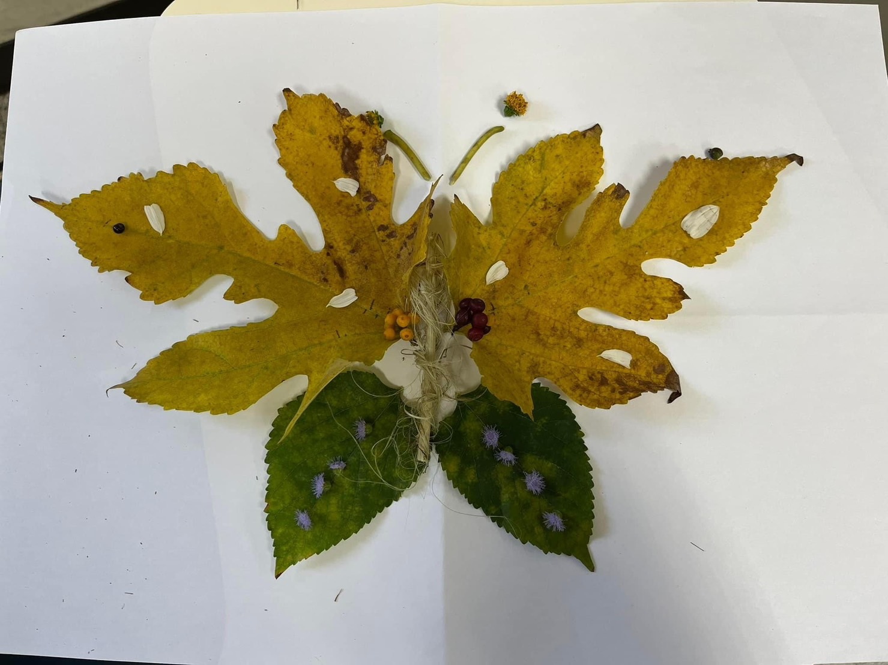
展場三：枯蝶
所在位置：
方濟樓之前養雞處
呈現方式：
以枯樹葉進行拼湊蝴蝶一隻。
作品內涵：
以枯樹葉做為蝴蝶翅膀飛翔在野外，意為被人類破壞的生態，不復從前的美麗。

Slide 9
狂風落盡深紅色，綠葉成陰子滿枝。
“
”
魏芷琳－枯蝶

Slide 10
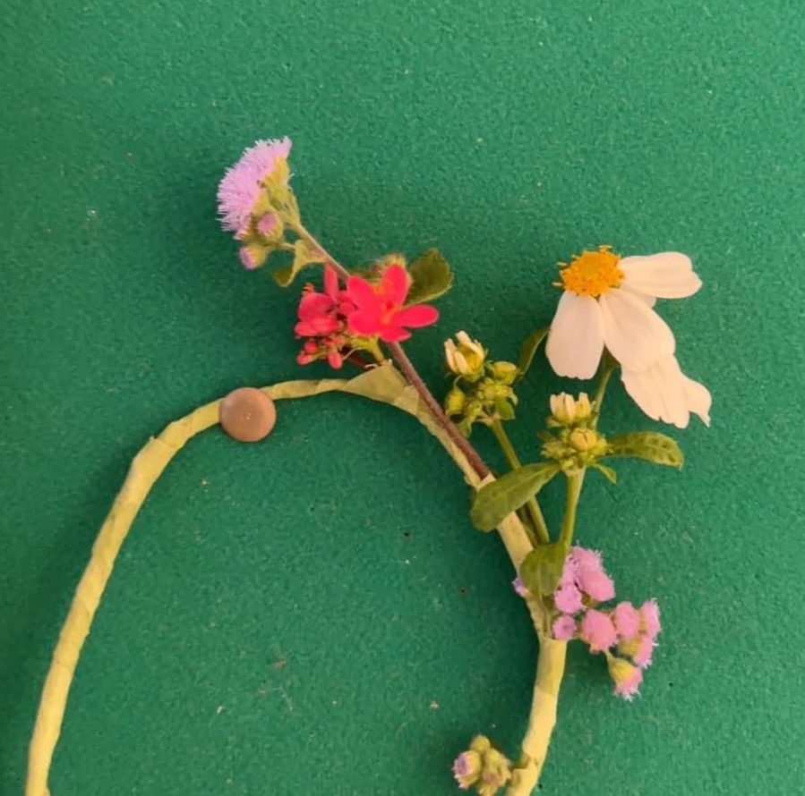
展場四：「圈」
所在位置：
方濟樓117教室
呈現方式：
植物做成的花圈一枚。
作品內涵：
創作者使用當季開花的植物進行花圈編織，代表了四季就像一個迴圈一樣，永遠會有花綻放。

Slide 11
尋尋覓覓，那人卻在燈火闌珊處。
“
”
景喬－「圈」

Slide 12
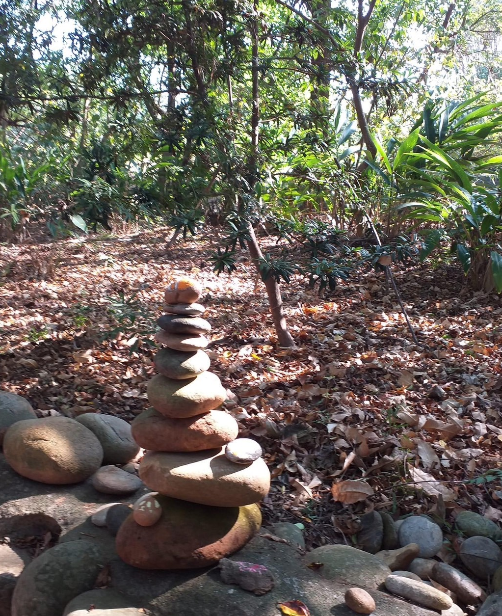
展場五：禪
所在位置：
方濟樓停車場
呈現方式：
石頭山一座。
作品內涵：
創作者以日本庭園景觀做為參考，利用本地的石頭進行堆砌，堆疊出一座石頭山，頗有禪意，能夠讓人靜心思考整個展覽的意義。

Slide 13
溪花與禪意，相對亦忘言。
“
”
Ching Hsiu Lin－禪

Slide 14
展場主要作品作者—陳雨柔心得
被邀請至這個藝術節進行這樣與大自然的創作覺得十分有趣，今年最有挑戰性的就是這個展場進行的作品。我展出的作品主要為羊毛氈的小山，但還有其他作品也放置在其他展場，這份簡介只有介紹最為得意的作品。
我認為這個人文藝術與大自然的結合在很多時刻可以喚醒人們目前對於自然現況與人類之間的關係，有許多人對於生態環境抱持冷漠的態度，感覺事不關己，但藉由作品的傳遞我相信可以喚醒更多人對自然的熱情。

Slide 15
感謝您蒞臨
展場負責人：陳雨柔
地址：生態四Ａ
聯絡方式：410827589

